Slide 1
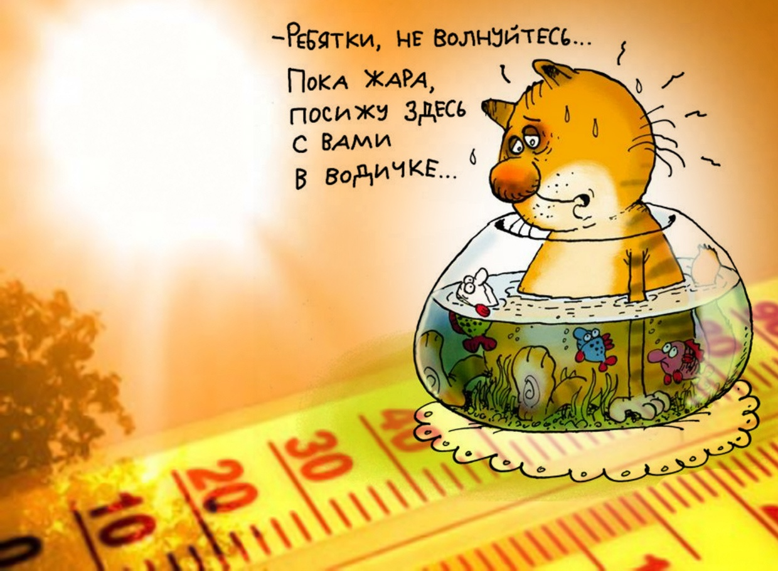
Как переносить жару

Slide 2
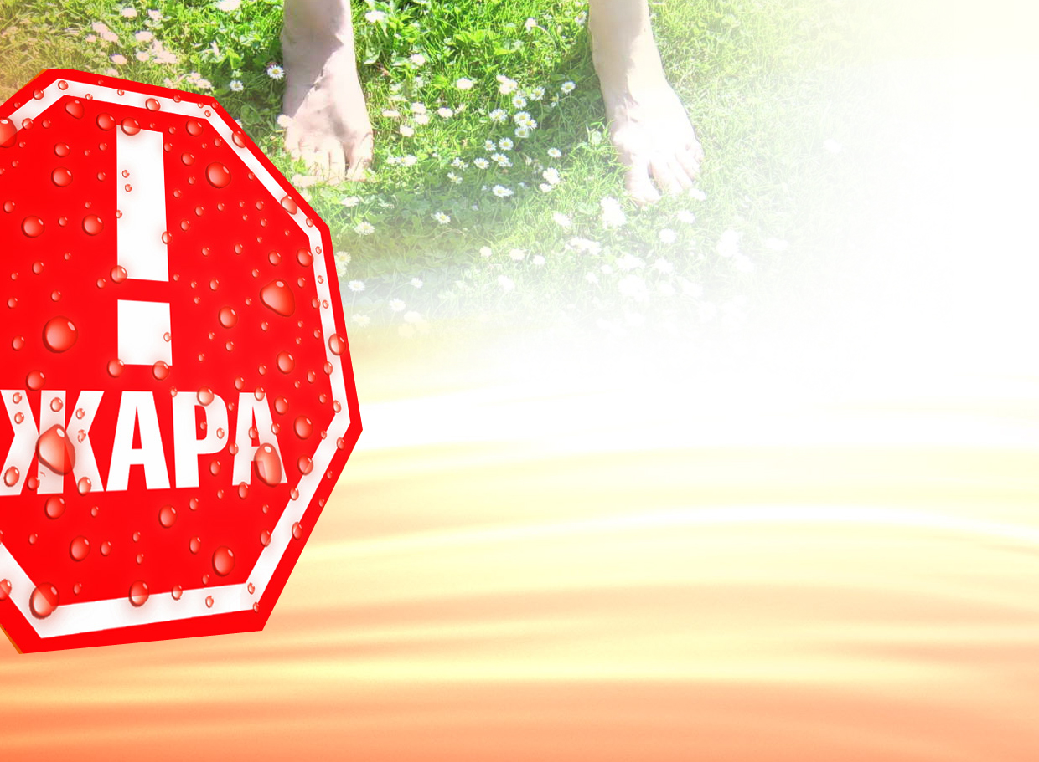
Врачи рекомендуют при первой возможности гулять босиком по траве.
Стимулируются точки на ступнях, которые активизируют терморегуляцию организма.

Slide 3
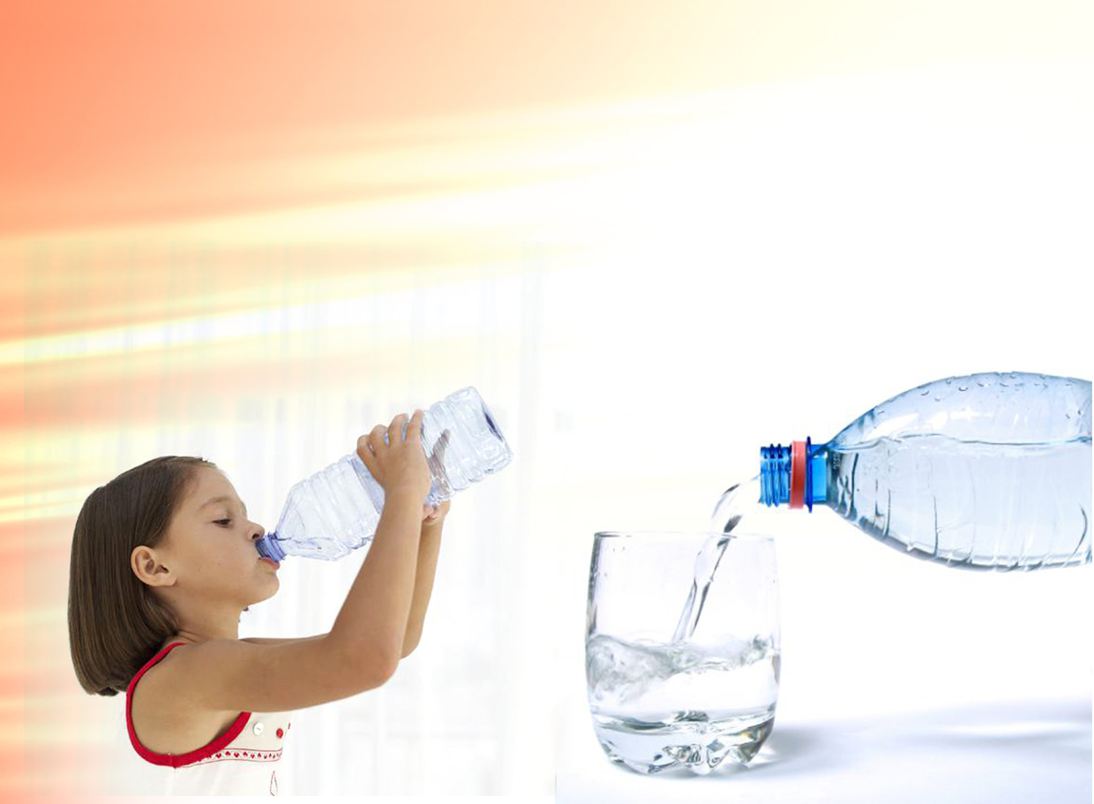
В жару лучше отказаться от сладких напитков в пользу чистой воды.
Перед выходом на улицу в жаркую погоду выпейте 1 или 2 стакана чистой воды.
Не увлекайтесь питьём непосредственно на жаре – это может вызвать усиление потоотделения, что приведёт к обезвоживанию организма.

Slide 4
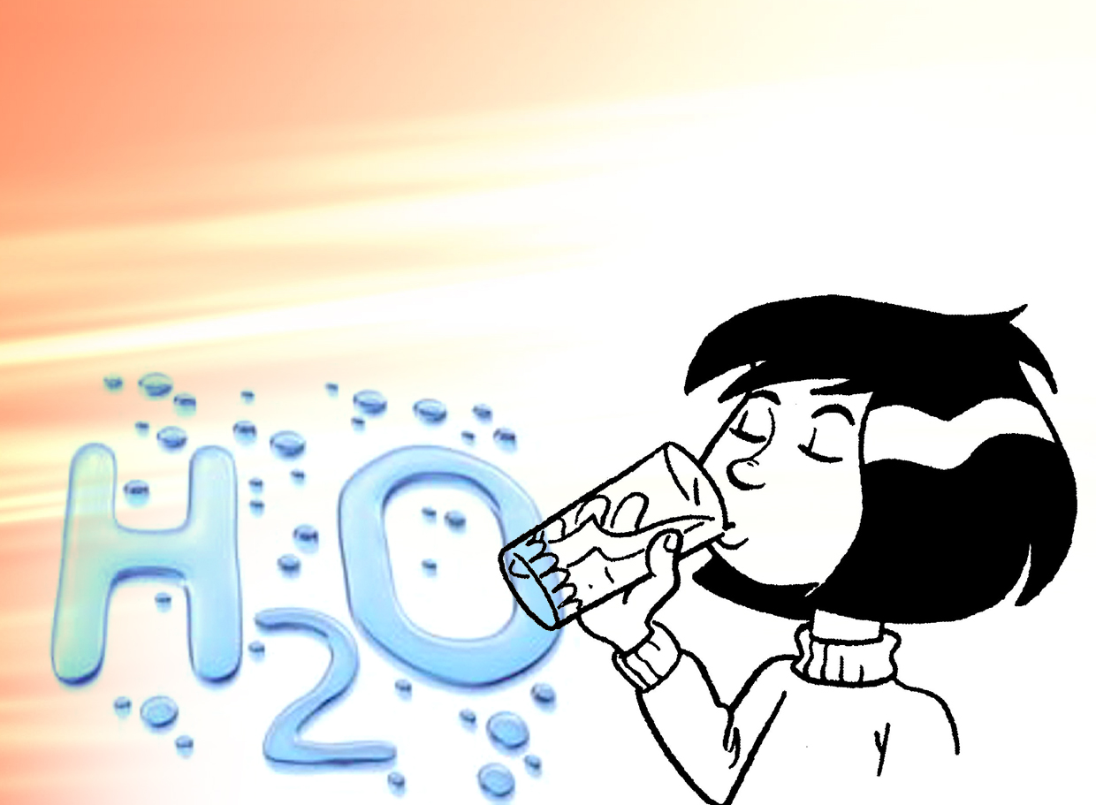
Утолите жажду!
Регулярное поступление чистой воды в организм в достаточном количестве обеспечит вам выносливость и жизненный тонус, избавит от недомоганий.

Slide 5
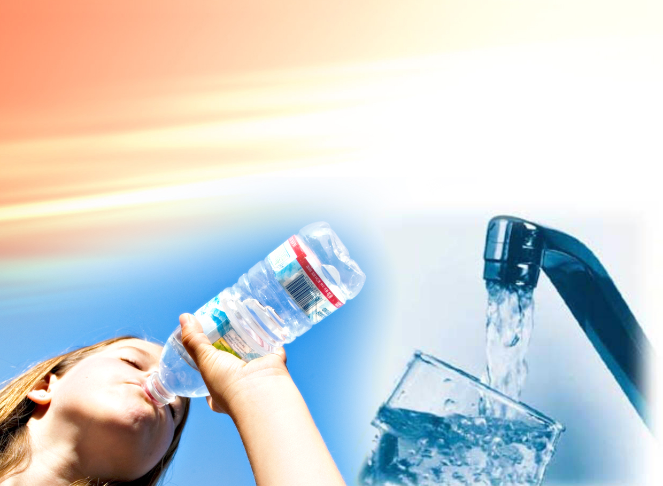
Как избежать обезвоживания
Пейте больше воды накануне поездки, в которой не будет возможности регулярно пить воду. Процесс привыкания к изменению солевого состава питьевой воды требует некоторого времени. Поэтому при резкой смене характеристик воды возможны нарушения деятельности желудочно-кишечного тракта.

Slide 6

Носите широкополые шляпы
Закрывают голову от воздействия солнечных лучей.
Защищают от избытка ультрафиолета глаза и нежную кожу лица.

Slide 7
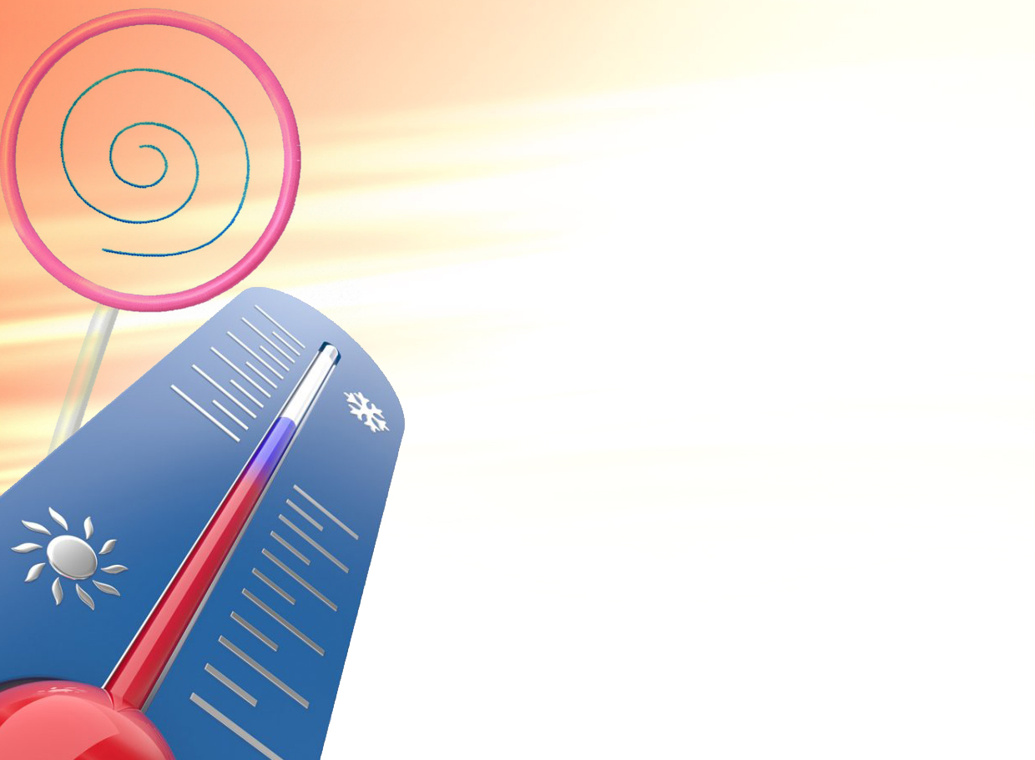
В помещении душно? Положите под язык леденец.
На нижней стороне языка находится точка, воздействие на котораю стимулирует работу дыхательной системы и тонизирует организм. Это поможет вам открыть второе дыхание.

Slide 8
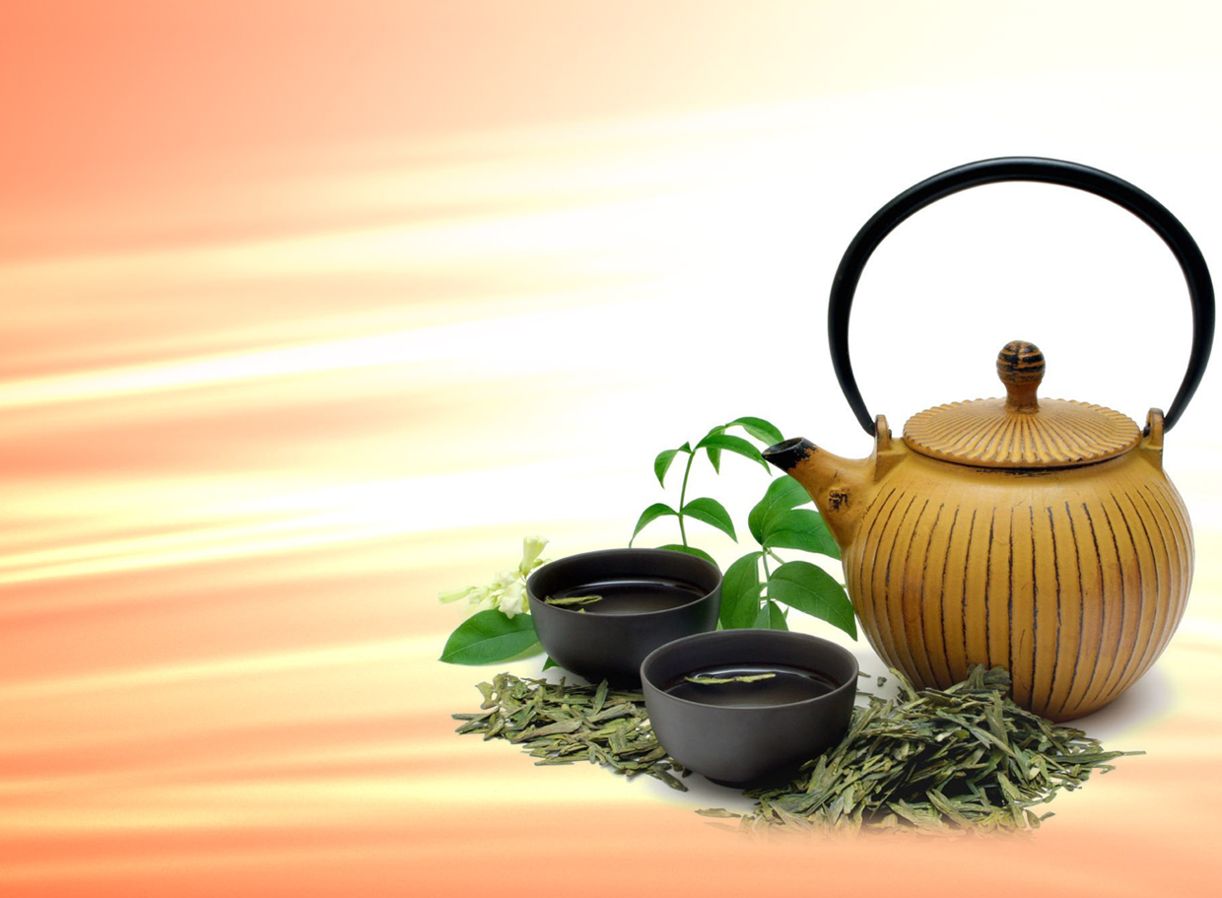
Зелёный чай вам в помощь.
Древние китайские врачи утверждали, что лучший напиток в жару – горячий зелёный чай. Такой напиток способствует активному потоотделению. Влага испаряется с поверхности кожи, забирает тепло – организм
охлаждается.

Slide 9
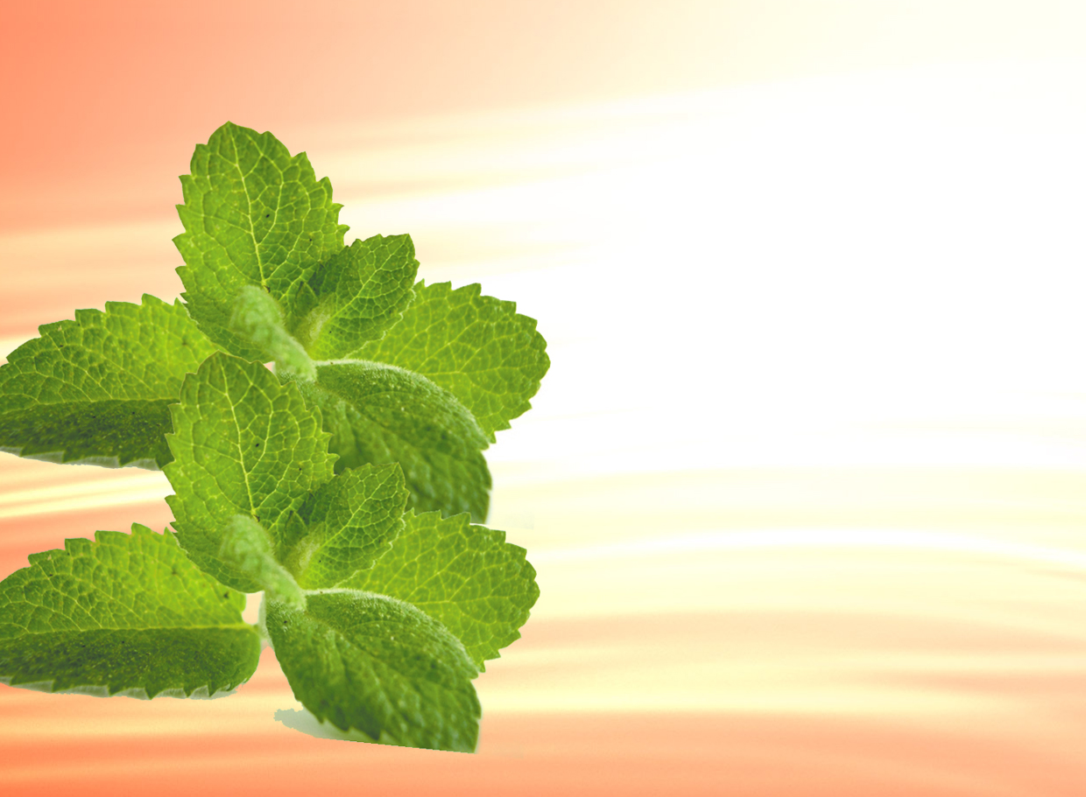
На даче вам стало нестерпимо жарко?
На помощь придет обычная мята.
Сорвите листочек, разомните в руках и в течение минуты натирайте виски её соком.
В мяте присутствует ментол, обладающий холодящим эффектом.

Slide 10
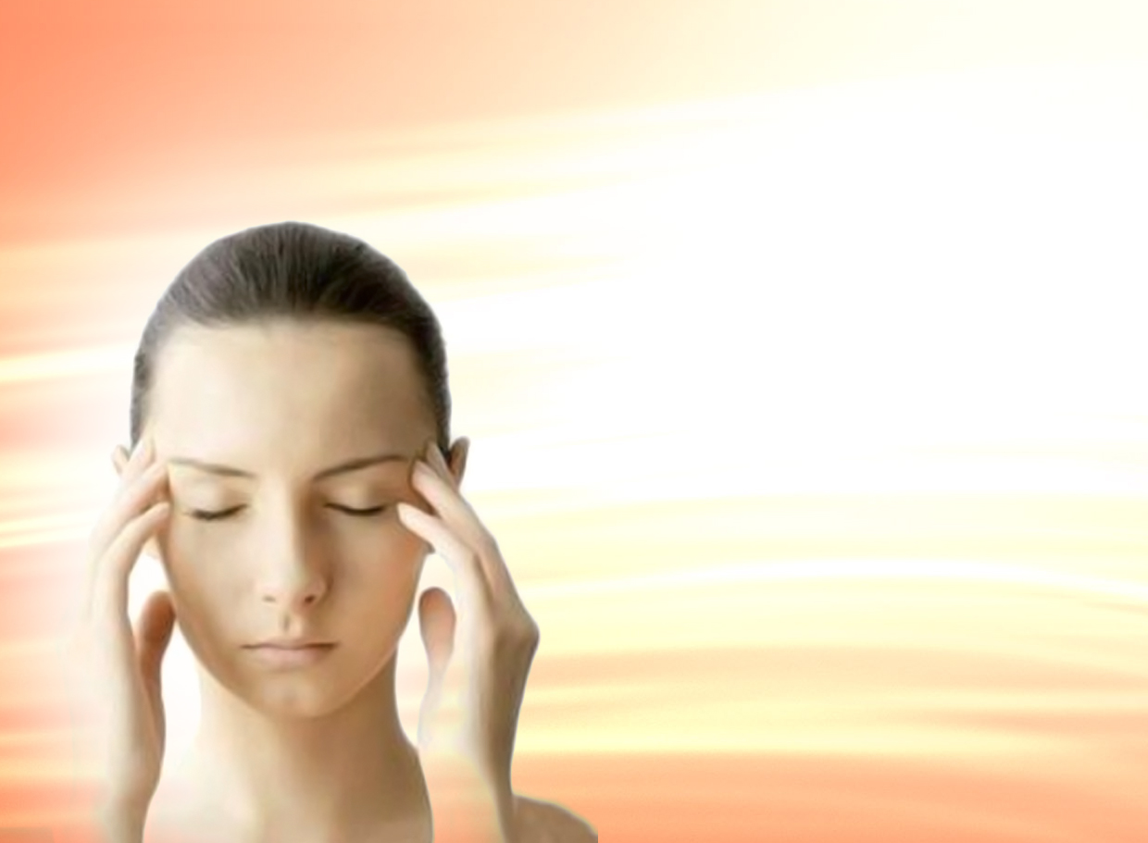
Почему нужно наносить сок мяты именно на виски?
В области висков сосуды расположены близко к поверхности кожи. Эффект воздействия прохлады появится быстро.

Slide 11
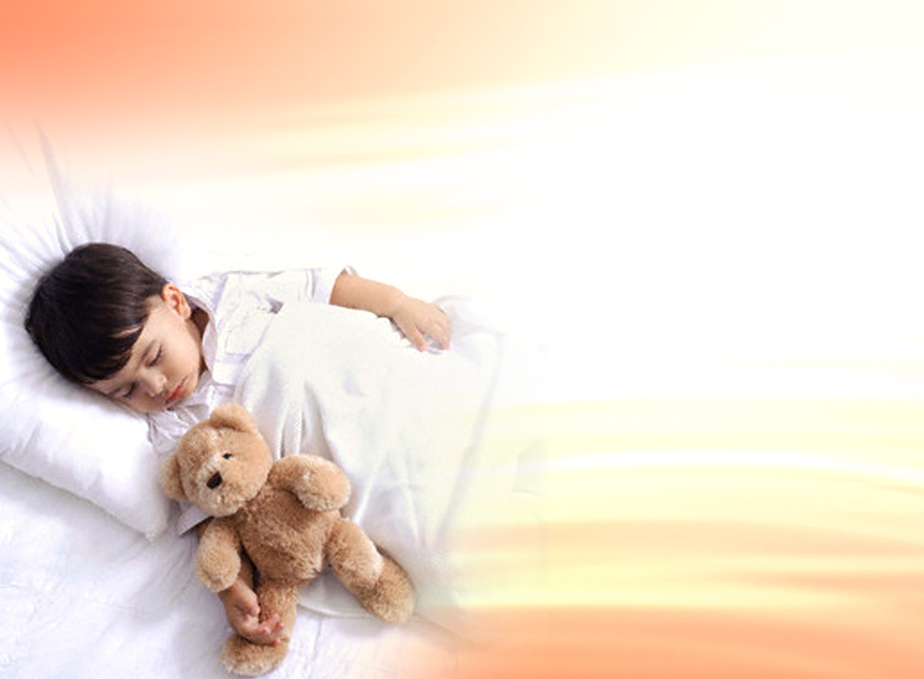
Жара не отступает даже ночью?
Воспользуйтесь проверенным бабушкиным советом и смочите водой простыни.
Влажная ткань поможет быстро охладиться и вернуть сон.

Slide 12
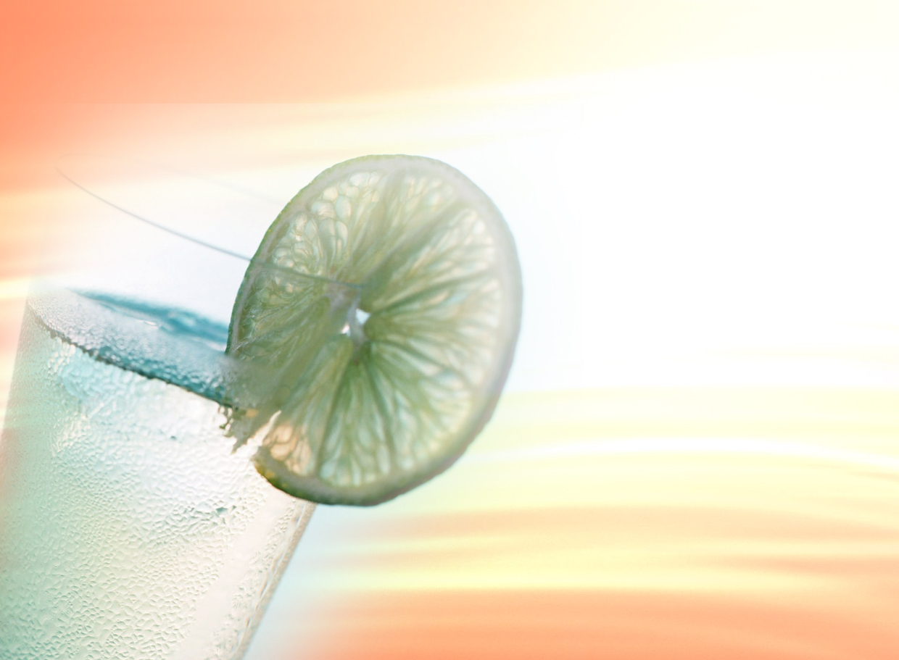
Зелёный суп.
Натрите огурец, нарежьте зелень и залейте полученную смесь минеральной водой.
Это блюдо прибавит вам сил в жаркий денёк.

Slide 13
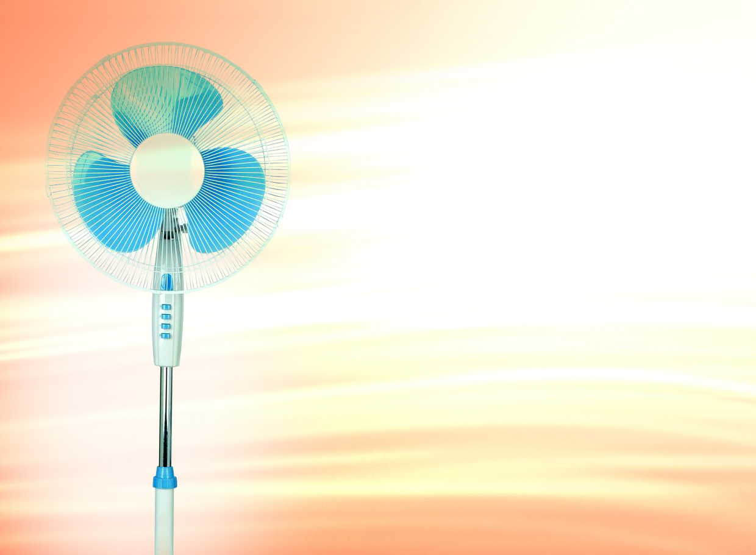
Кондиционер
Установите прибор как можно ниже.
Холодный воздух тяжелее горячего, поэтому он скапливается внизу.
Если вентилятор стоит на полу, он поднимает прохладный воздух вверх, и дышать становится легче.

Slide 14

Светлая одежда из натуральной ткани
Носите льняную одежду светлых тонов.
Это поможет отразить солнечные лучи и подарит телу комфорт.

Slide 15
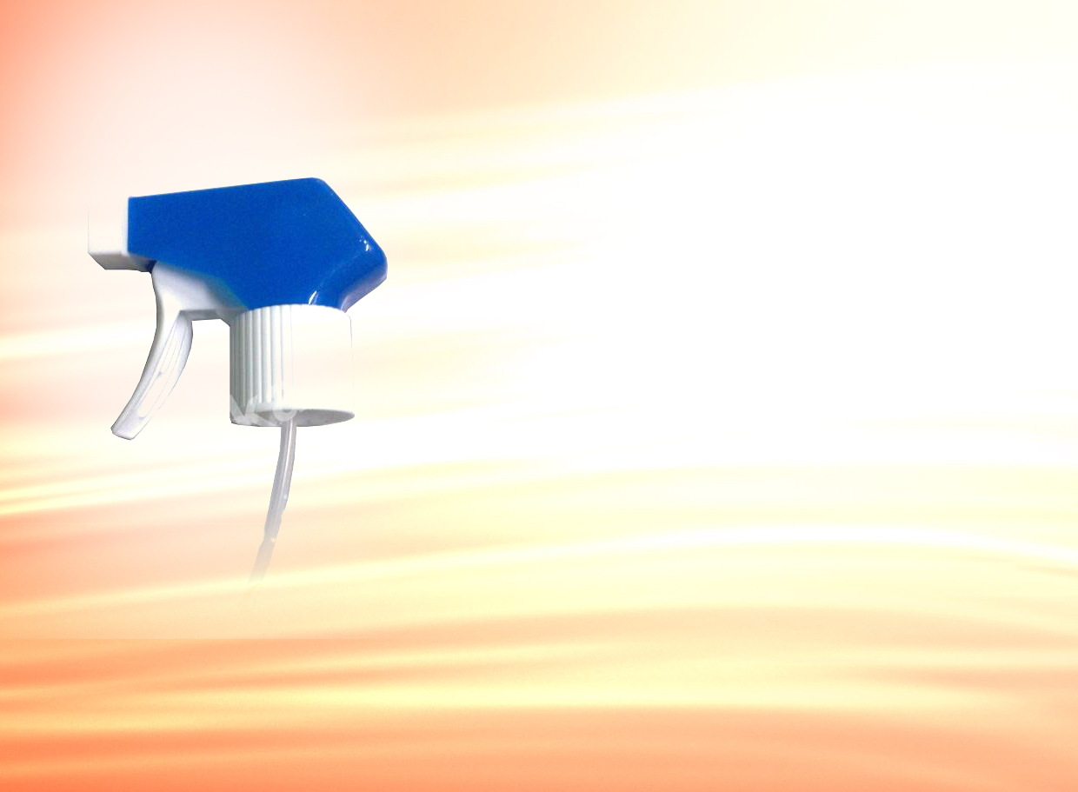
Фонтан в кармане.
Купите пульверизатор в хозяйственном магазине, наденьте его на бутылку с минеральной водой и опрыскивайте себя каждые 30 минут.

Slide 16
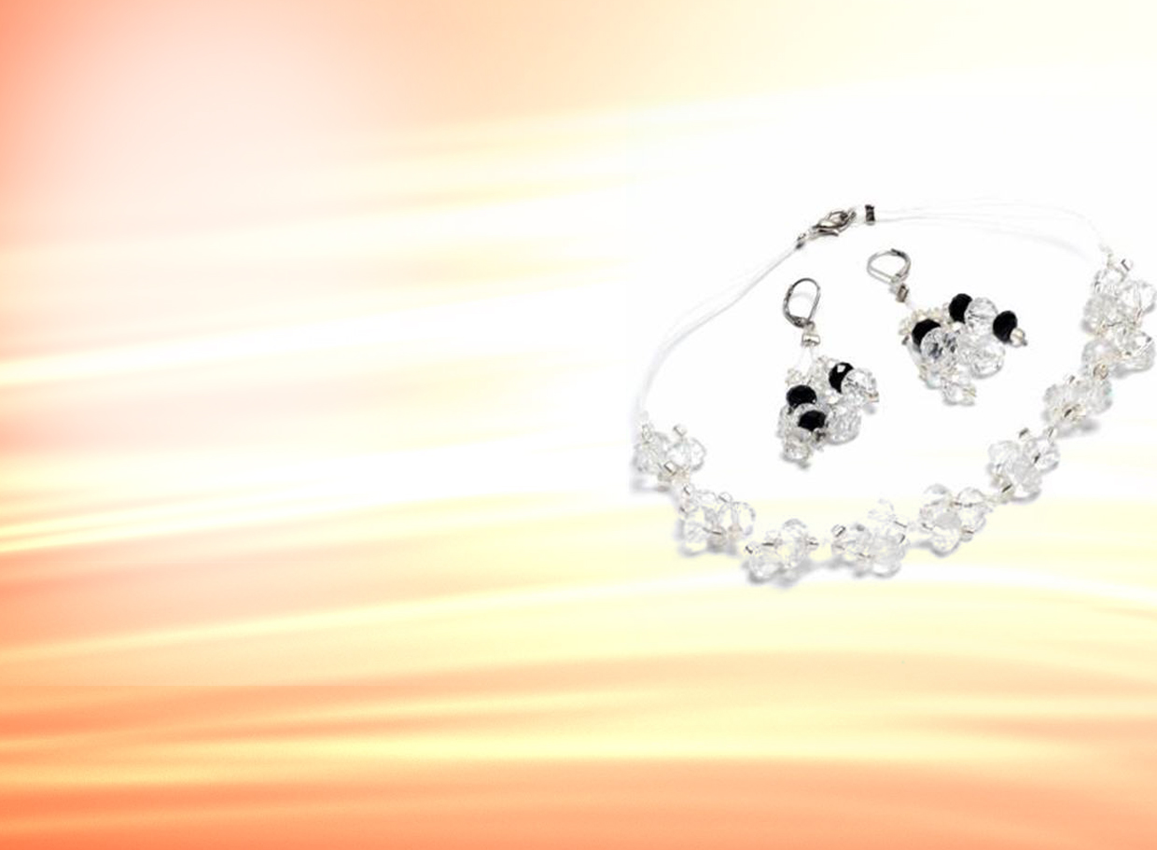
Горный хрусталь.
Замените привычные украшения хрустальными. Этот минерал впитывает в себя жар, но на ощупь остается прохладным.
А как они сияют на солнце! Бусы и браслеты из хрусталя не только помогут справиться с жарой, но и создадут вам неповторимый имидж.

Slide 17
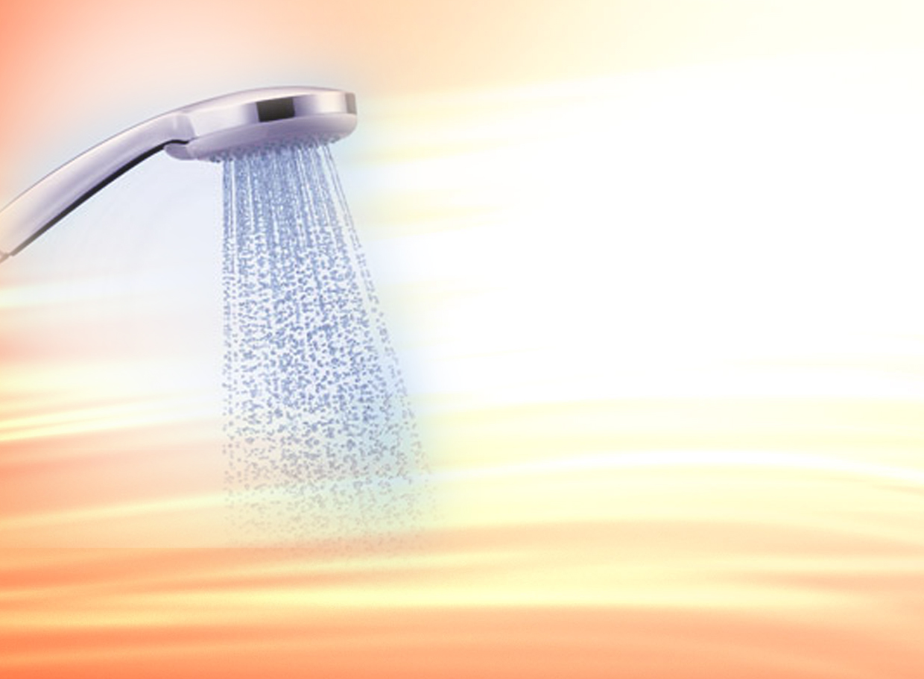
Тёплый душ.
Холодный душ приносит облегчение лишь на несколько минут, зато грозит простудой.
А вот тёплый душ не заставляет организм испытывать температурный шок и помогает активизировать естественную терморегуляцию.

Slide 18
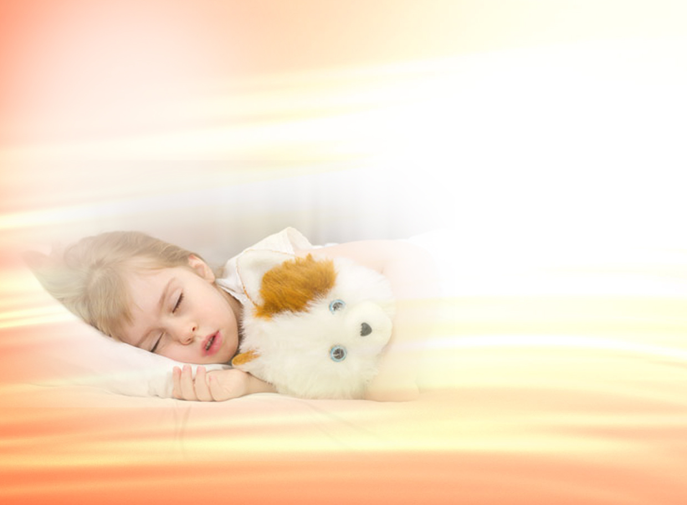
Спите днём.
Если есть возможность, обязательно устраивайте себе сиесту - отдых после обеда. Это даст уставшему организму передышку и обеспечит запас сил до вечера.

Slide 19
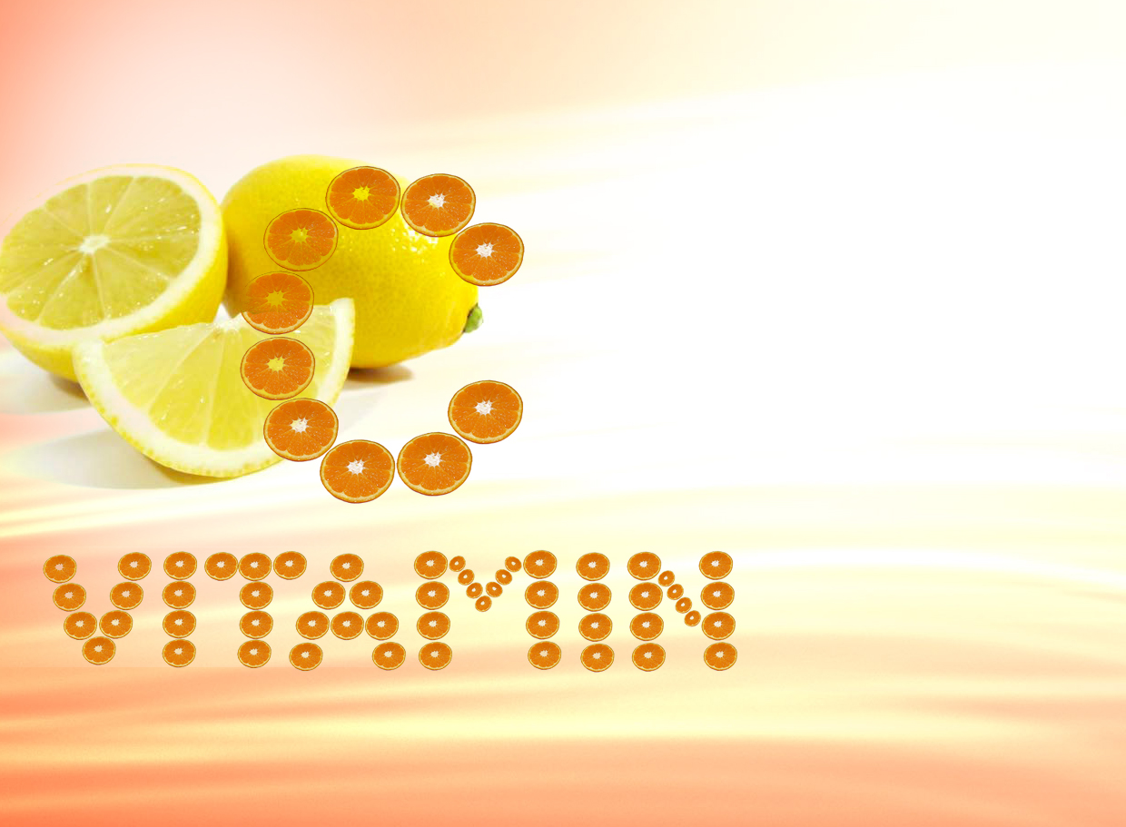
Витамин С.
Витамин С нейтрализует свободные радикалы. Съедайте в день по дольке лимона или по 10 ягод чёрной смородины – в них содержится дневная доза ценнейшего витамина С.

Slide 20
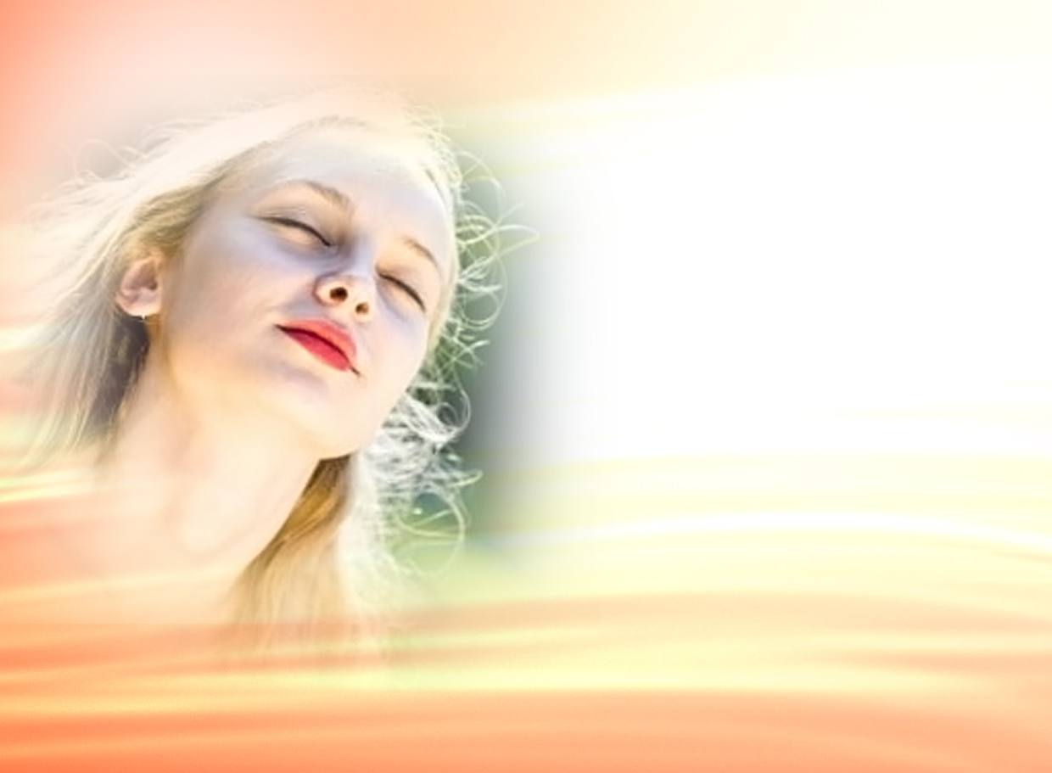
Дышите глубже.
Чувствуете, что перегрелись? Сделайте глубокий вдох, подождите пару секунд и выдохните. Повторите упражнение 5 раз.

Slide 21
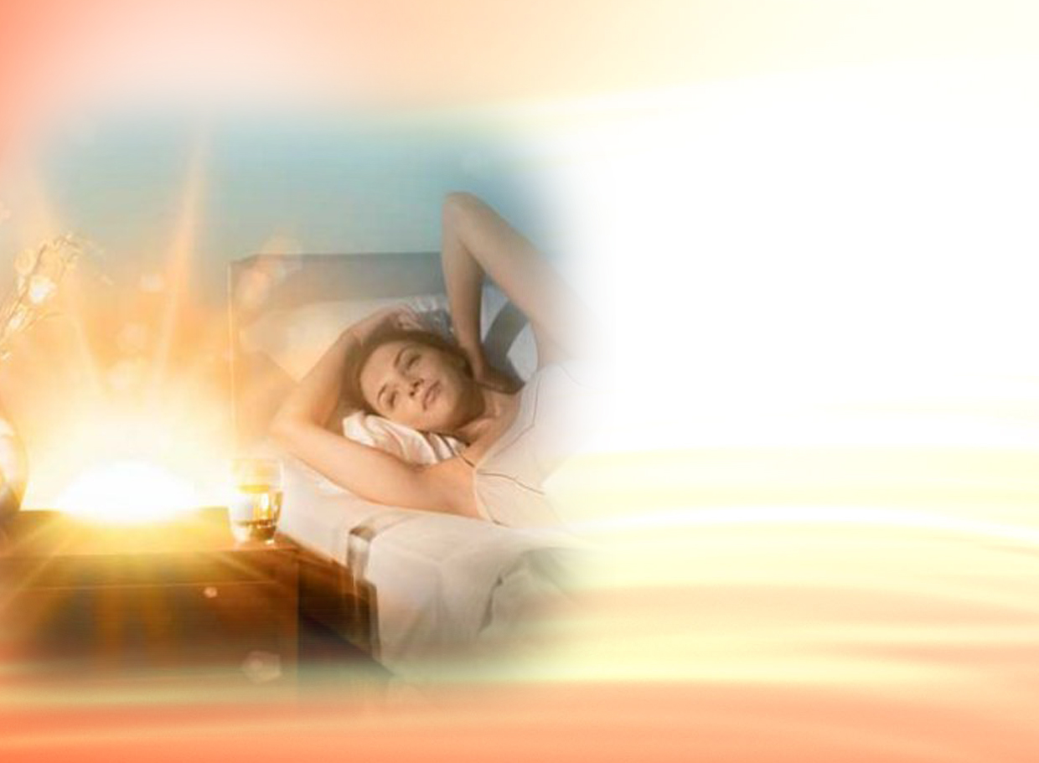
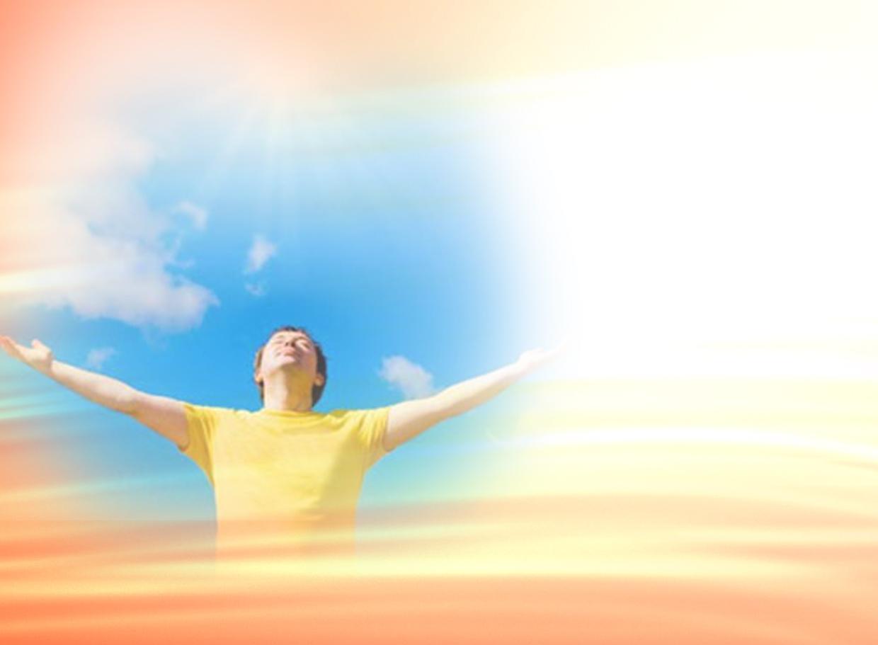
Режим дня.
Ложитесь не позже 23 часов и просыпайтесь пораньше.
Утренняя прохлада поможет успеть справиться с множеством дел.

Slide 22

Носите в жару свободную одежду.
Тугие ремни ухудшают циркуляцию крови и снабжение организма кислородом.
Одна из основных проблем организма в жару - гипоксия (недостаток кислорода).

Slide 23
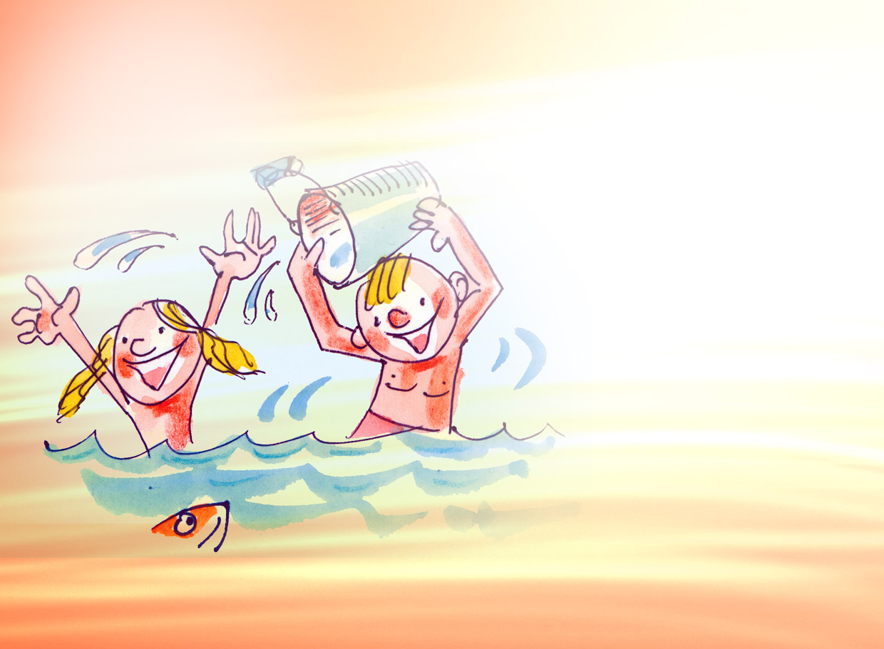
При любой возможности плескайтесь в воде.
Это надёжный способ избежать перегрева.

